Slide 1
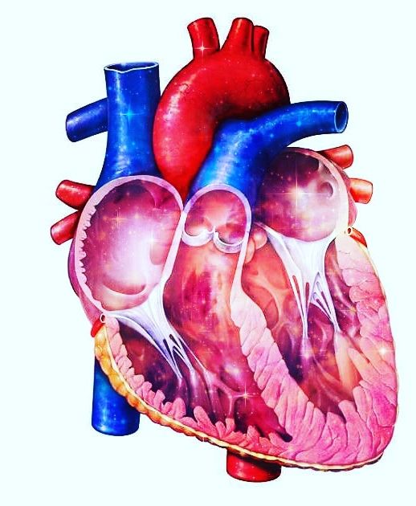
Klinisch redeneren circulatie

Slide 2
Inhoud deze week
Terugblik
Anatomie hart en bloedsomloop

Slide 3
Wat weet je over...
circulatie?
Notes:
Vraag; de dubbele bloedsomloop bestaat uit de kleine en de grote bloedsomloop. Beschrijf zowel de grote als de kleine bloedsomloop
Vraag; je zorgvrager heeft oedemateuze benen en is vermoeid. Welk klinisch probleem heeft je zorgvrager?
Vraag; wat is de functie van de av knoop?

Slide 5
Prikkelautomaat van het hart

Slide 6
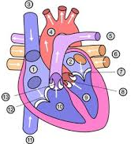
Aan de slag!
opdracht: - vul de termen bij de getallen in. (extra nr 3 en 11, resp bij pijl naar benenden en pijl naar boven)

Slide 7
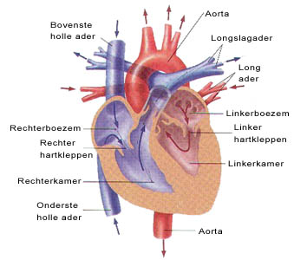
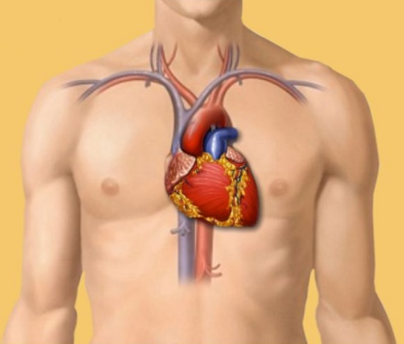
Anatomie hart en bloedsomloop
Notes:
Bespreek: ligging, bouw, kleppen (namen moeten ze kennen) en prikkelgeleiding (is goed terug te vinden in het anatomie boek!)
Het filmpje duurt 2:15 minuten en kun je zo nodig gebruiken als opfrisser

Slide 8
Extra informatie
Uitleg decompensatio cordis

Slide 9
Vragen?

